Slide 1

Pitch
DATA LAKE UTILIZANDO O ECOSSISTEMA HADOOP

Slide 2

01.
04.
APRESENTAÇÃO
DIFERENCIAL
Sumário
Quem sou eu?
O que a sua solução tem de especial?
02.
05.
PROBLEMA
IMPACTO
Qual é a dor?
Quais são os impactos da minha solução?
03.
06.
SOLUÇÃO
PRÓXIMOS PASSOS
O que eu proponho?
Qual a sua visão para o futuro da solução?

Slide 3

01.
Apresentação
Quem sou eu?
Graduado em Engenharia de Produção pela Pontifícia Universidade Católica do Rio de Janeiro, PUC-RJ. Mestre em Business Intelligence, Sistemas Inteligentes de Apoio à Decisão, pela PUC-RJ. Pós Graduado em Engenharia de Dados pelo Instituto de Gestão em Tecnologia da Informação – IGTI e Pós Graduado em Engenharia de Dados para Big Data pela Purdue University.

Slide 4
Um centro de pesquisas tem a demanda de gerir o grande volume de dados não estruturados relacionados aos impactos da Pandemia no país gerados através das grandes mídias e mídias sociais, assim como, pelas pesquisas que estão desenvolvendo para lidar com os diversos problemas sociais e psicológicos causadas devido ao estado de emergência global e local com a quarentena imposta; o medo de ficar doente, morrer ou perder algum ente querido; auxiliar as comunidades mais carentes e minorias; confortar a perda de pessoas queridas e desenvolver uma solução para a Pandemia e inépcia do Governo.
02.
Problema
Qual é a dor?

Slide 5


03.
Solução
O que eu proponho?
Estruturar um Data Lake para poder gerir os dados relacionados com a Pandemia do SARS-COV-2 utilizando o Ecossistema Hadoop.
1. Organizar o acesso aos dados;
2. Reduzir o tempo de acesso;
3. Centralizar as diversas fontes de dados;
4. Sanar a necessidade de um repositório para o Big Data;

Slide 6
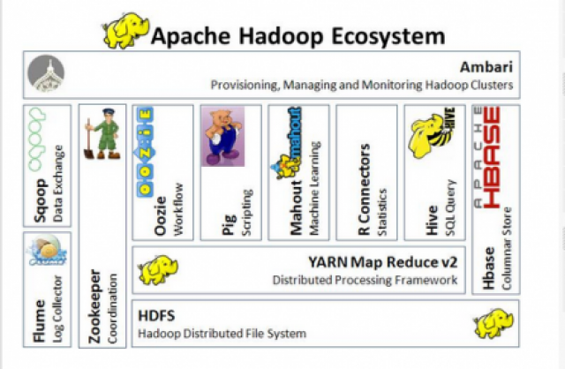
04.
Diferencial
O que a sua solução tem de especial?
O também chamado Apache Software Hadoop é um ecossistema completo para computação para comportar o processamento de muitos dados em alta velocidade. A razão de ser desse conjunto de ferramentas que compõem o Hadoop é permitir o processamento e o armazenamento de grandes quantidades de dados de forma distribuída, ou seja, utilizando clusters de computadores, de baixo custo e tolerantes a falhas.
É Open-Source e contém módulos construídos em Java. Esse processamento é dividido em vários nós ou clusters, para maximizar o poder computacional. Essa clusterização é necessária porque um único servidor não conseguiria processar tantos dados. Dessa forma, é possível oferecer armazenamento, processamento, acesso, segurança, operação e governança. Se fôssemos resumir a plataforma Hadoop veríamos que é uma ferramenta robusta e confiável para tratamento de dados, que pode ser adotada por empresas de todos os ramos e portes.

Slide 7
05.
Impacto
Como funciona o seu produto?
3
Hive [Banco de dados Ralacional]
O Apache Hive™ é um software de data warehouse que facilita a leitura, a escrita e o gerenciamento de grandes conjuntos de dados através da linguagem Hive SQL.
Hadoop Distributed File System
4
Hbase [Banco de dados Não-Relacional]
1
O HDFS é responsável pelo armazenamento distribuído e pela clusterização de computadores que suportarão a guarda dos dados, utilizando grandes blocos de memória.
Apache HBase é um banco de dados de código aberto, distribuído, versão, não relacional modelado após o Bigtable. O objetivo deste projeto é hospedar mesas muito grandes, bilhões de linhas X milhões de colunas.
2
Yarn / MapReduce
5
Sqoop + Pig
[o pig é necessário para o Oozie]
Gerencia o processamento dos dados em ambiente de cluster. É um modelo de programação desenvolvido para processar em larga escala, tendo como bases o mapeamento (map) e a redução (reduce) dos dados com flexibilidade para processar os diferentes tipos e formatos.
Com o Sqoop, você pode importar dados de um sistema de banco de dados relacional ou de um mainframe em HDFS.
A propriedade mais importante dos programas PIG é que sua estrutura é favorável à paralelização substancial.

Slide 8
05.
Impacto
Como funciona o seu produto?
Maven + Accumulo
[necessários p/ Ambari, Oozie e Sqoop]
7
O Maven pode gerenciar a compilação, relatórios e documentação de um projeto.
O Accumulo® é uma loja de chave/valor distribuída e classificada que fornece armazenamento e recuperação de dados robustos e escaláveis.
6
Zookeeper + Flume + Oozie+ Ambari
ZooKeeper é um serviço de coordenação, sincronização e manutenção de configuração de aplicativos.
O Flume é para agregação de dados de registro e transporte de dados.
O Oozie é um sistema de agendador de fluxo de trabalho para gerenciar trabalhos Apache Hadoop. O Ambari serve para gerenciar e monitorar o ecossistema através de seu Dashboard no navegador.
Java + Python + Rstudio + MySQL
8
Alguns dos pacotes necessários para o bom funcionamento do Ecossistema Hadoop:
Java é a plataforma explorar interfaces digitais e arquitetar as melhores aplicações do mundo.
Python é uma linguagem de programação que permite que você trabalhe mais rapidamente e integre seus sistemas de forma mais eficaz.
R é um ambiente de software livre para computação estatística e gráficos.
MySQL é um banco de dados relacional utilizado como mais uma interface com o Ecossitema Hadoop.

Slide 9

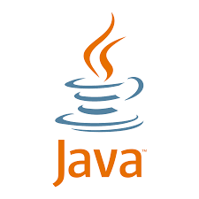


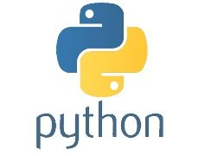

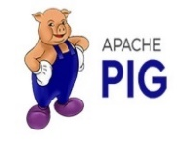
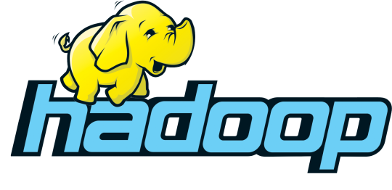
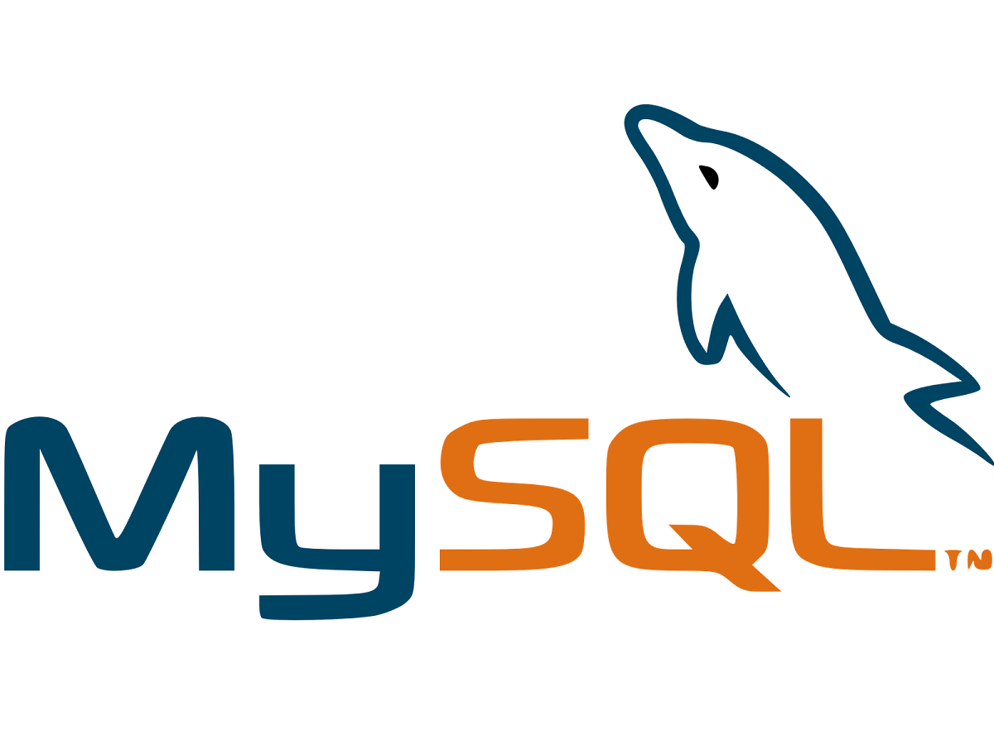
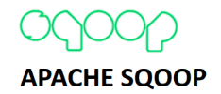

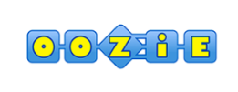


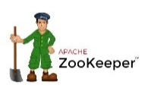

A razão de ser desse conjunto de ferramentas que compõem o Hadoop é permitir o processamento e o armazenamento de grandes quantidades de dados de forma distribuída, ou seja, utilizando clusters de computadores, de baixo custo e tolerantes a falhas.
Porém, como o projeto Mandacaru optou por uma empresa, a proposta deste projeto se tornou acadêmica.
O que motivou a estruturação de um HDFS Pseudo-Distributed ao invés de clusters distribuídos.
Contudo, a experiência adquirida ao longo da estruturação do Pseudo-Distributed será relevante para futuros projetos envolvendo não somente os projetos Apache mas, também, estruturas de dados relacionais, não-relacionais e até mesmo sistemas linux.
06.
Próximos Passos
Qual a sua visão para o futuro da solução?

Slide 10

Obrigado!

